Slide 1


5 - 9
جمع ثلاثة أعداد
كل منها مكون من رقمين
أ.أحـمـد الأحـمـدي @ahmad9963

Slide 2
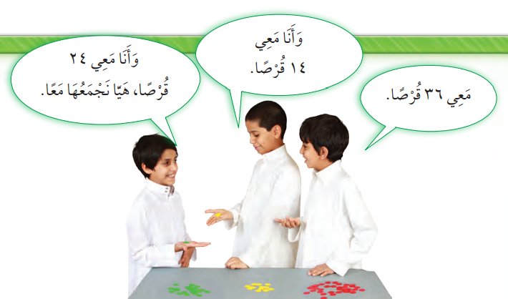
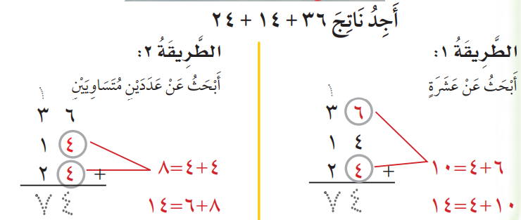
فكرة الدرس
أجمع ثلاثة أعداد يتكون كل منها من رقمين على الأكثر
أ.أحـمـد الأحـمـدي @ahmad9963

Slide 3

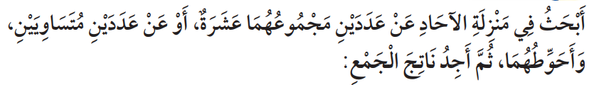
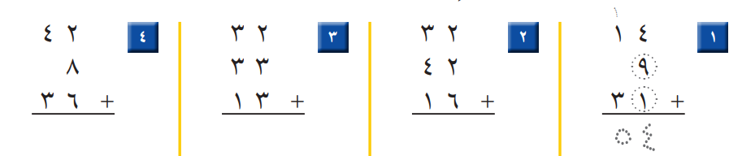
أ.أحـمـد الأحـمـدي @ahmad9963

Slide 4

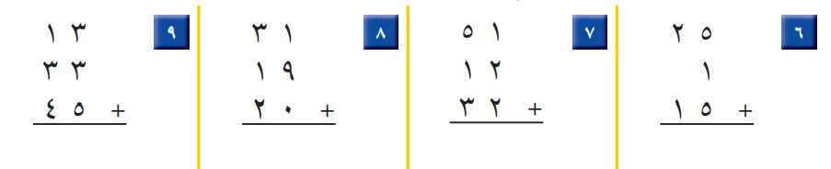
أ.أحـمـد الأحـمـدي @ahmad9963

Slide 5
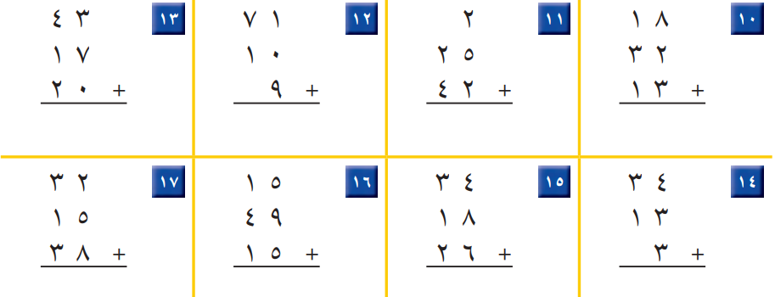
أ.أحـمـد الأحـمـدي @ahmad9963

Slide 6

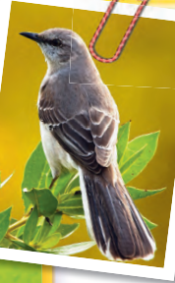
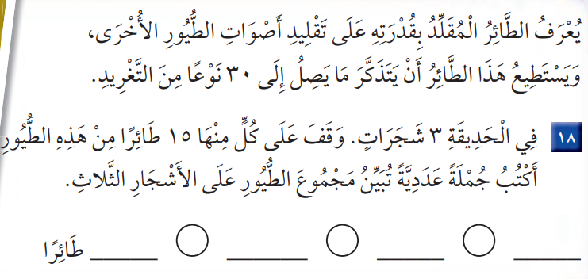
أ.أحـمـد الأحـمـدي @ahmad9963

